Slide 1
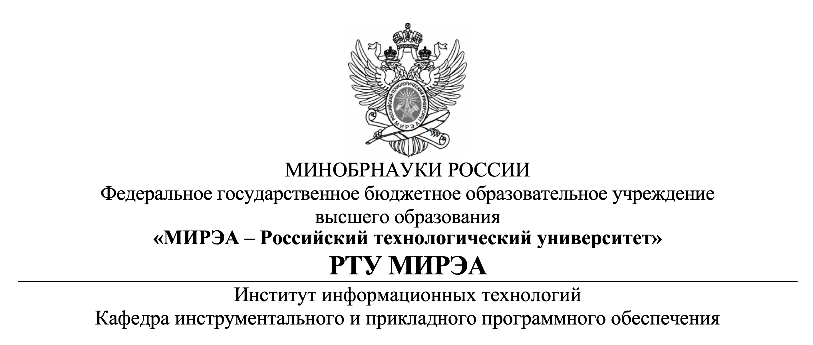

На тему: Параметрический конфигуратор мультимодульных программных систем
Обучающийся: Апальков П.Ю.
Руководитель: проф. Нечаев В.В.
Консультант: ст. преподаватель Богорадникова А.В.
Консультант: ст. преподаватель Герасимук И.Ю.

Slide 2
Параметрический Конфигуратор мультимодульных программных систем

Slide 3
Цель Работы
Цель работы: на основе параметрического анализа программных модулей и мультимодульной программной системы в целом разработать программное средство «Конфигуратор», осуществляющий параметрическое управление модулями, направленное на решение пользовательских задач.

Slide 4
Задачи
провести сравнительный анализ мультимодульный и монолитных архитектур проектирования программных систем;
рассмотреть технологию мультимодульного проектирования программных систем на основе применения метода конфигурационного моделирования;
рассмотреть методы управления настройками (конфигурациями) программной системы (ПС)
спроектировать и реализовать серверную часть приложения, а также его веб-интерфейс.

Slide 5
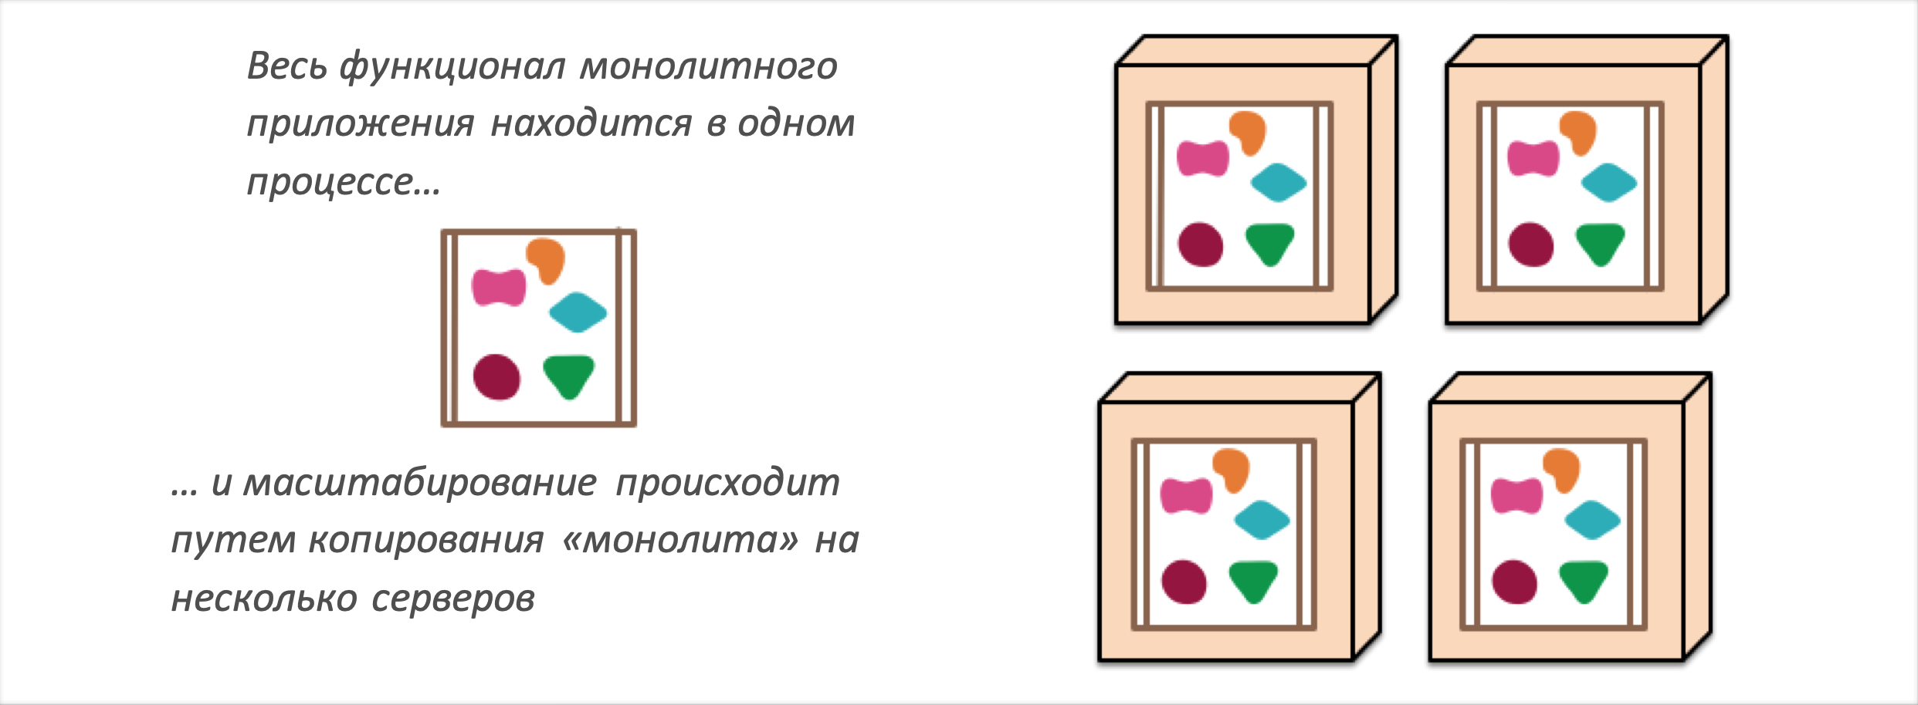
Монолитная архитектура

Slide 6
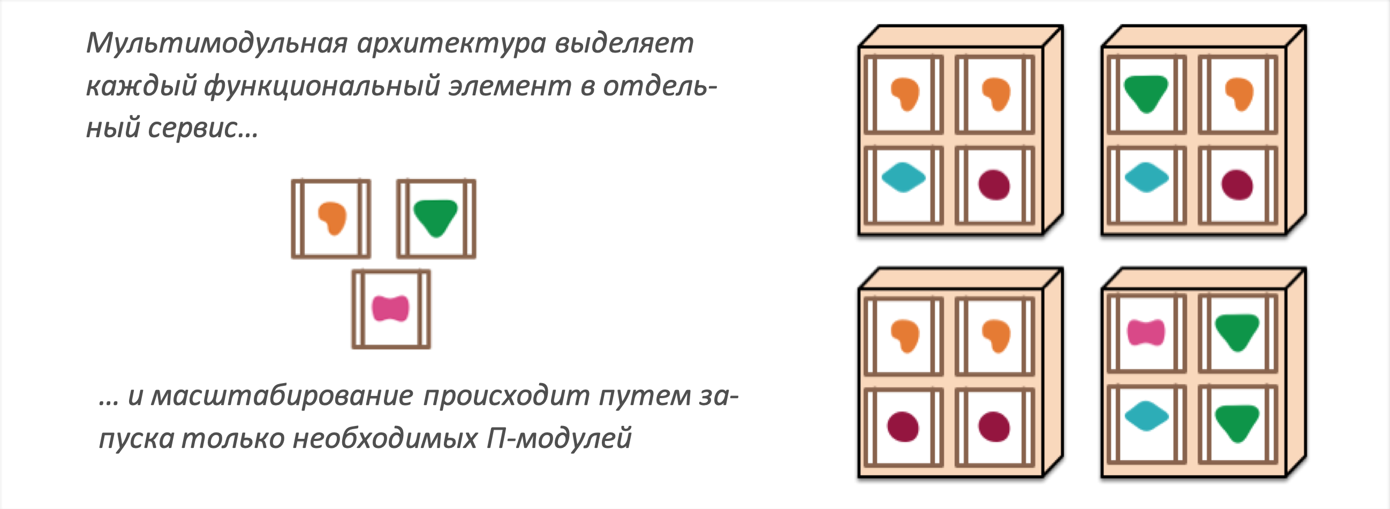
Мультимодульная архитектура

Slide 7
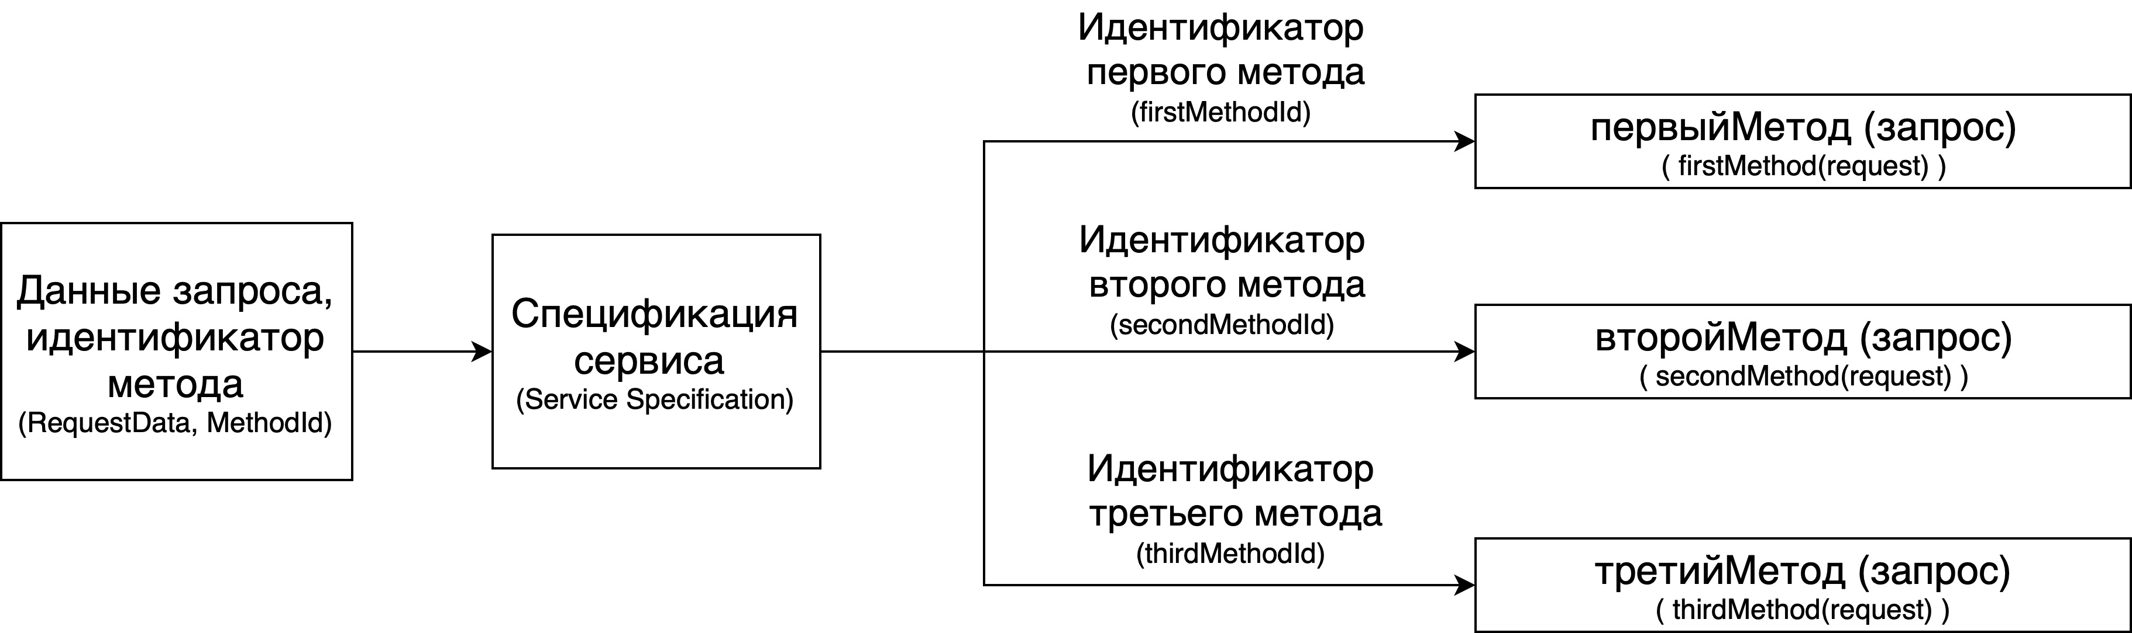
Сервис модуля

Slide 8
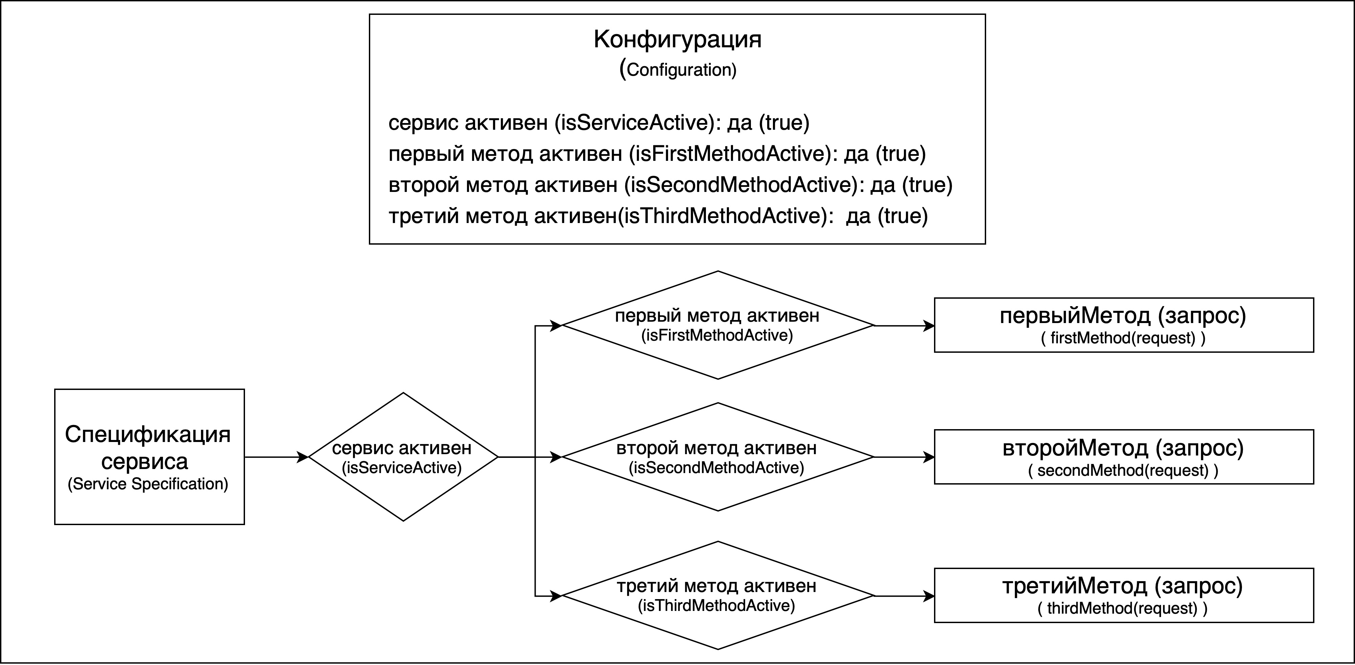
donec quis nunc

Slide 9
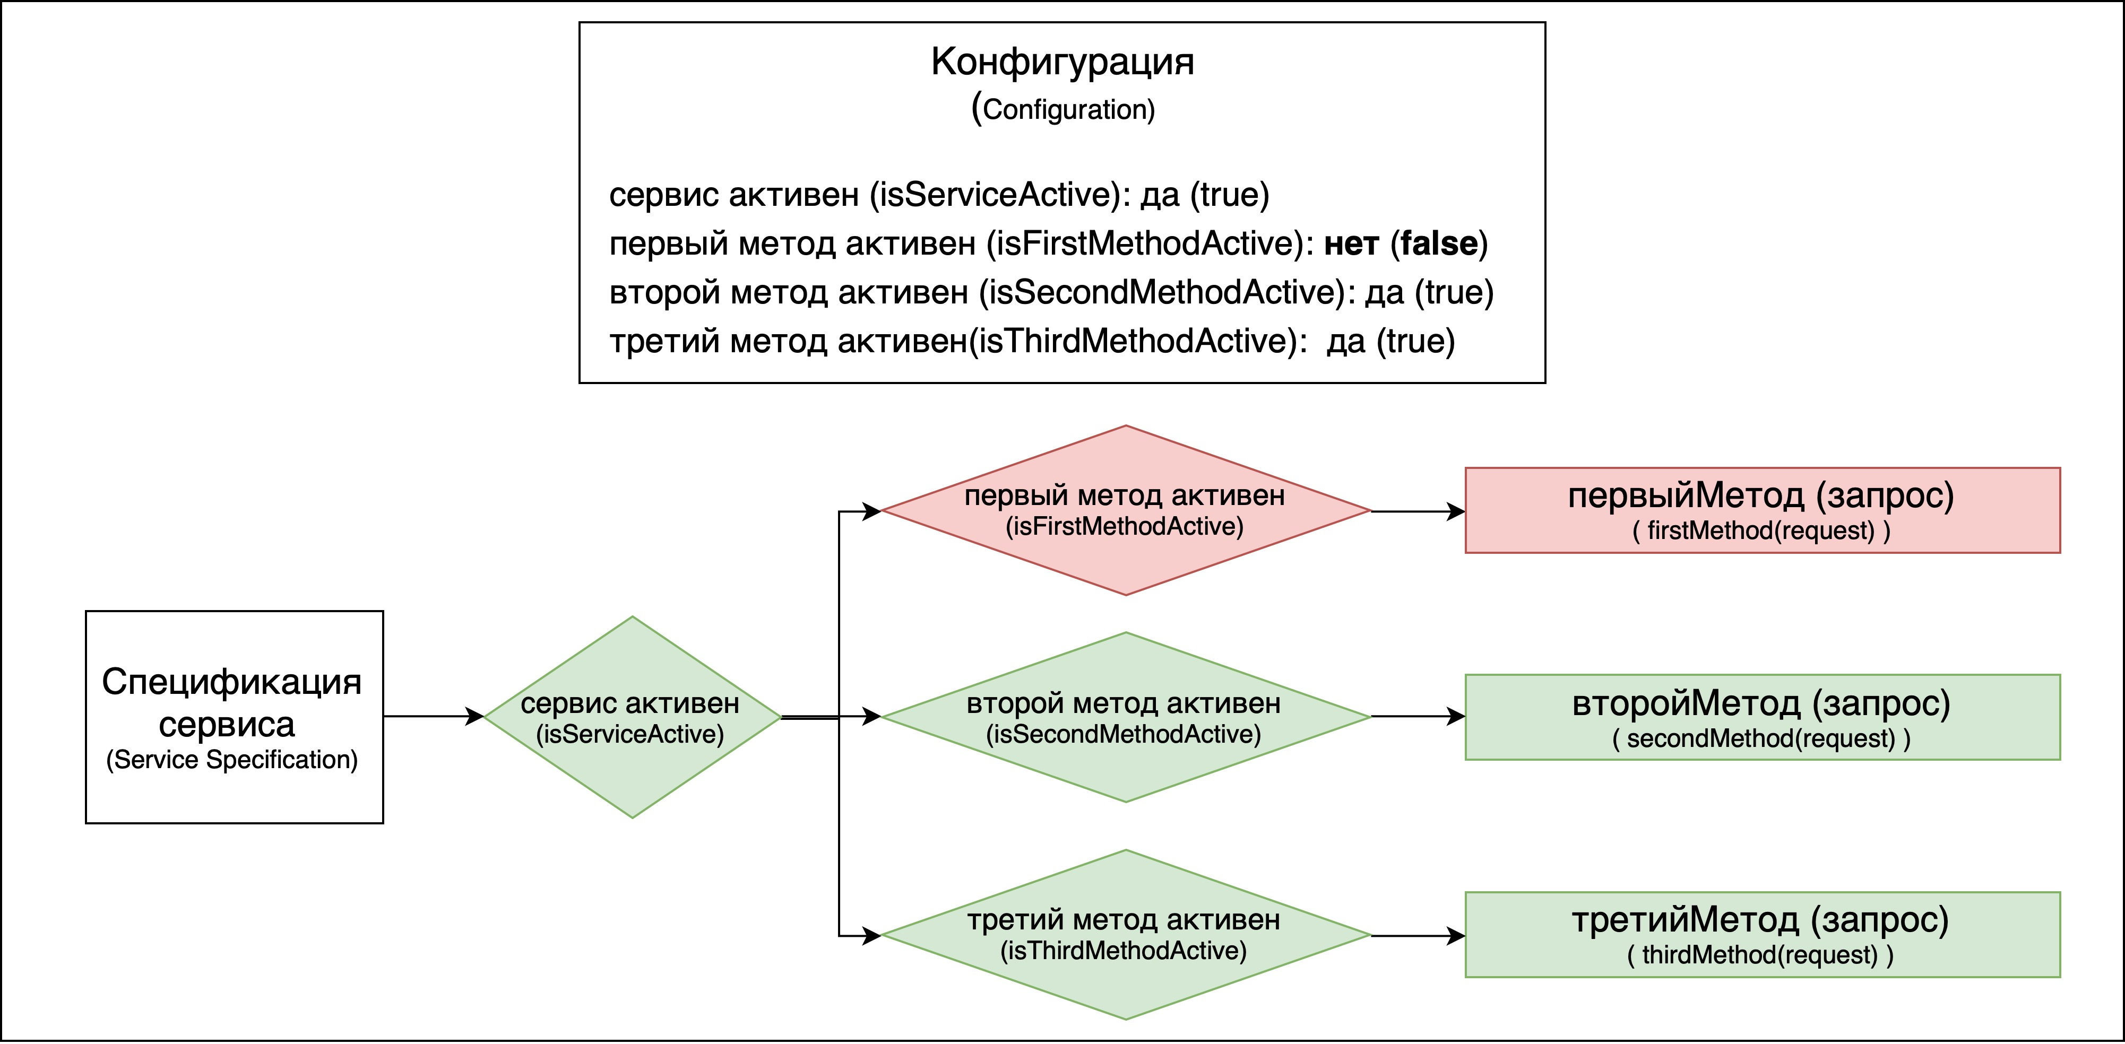

Slide 10
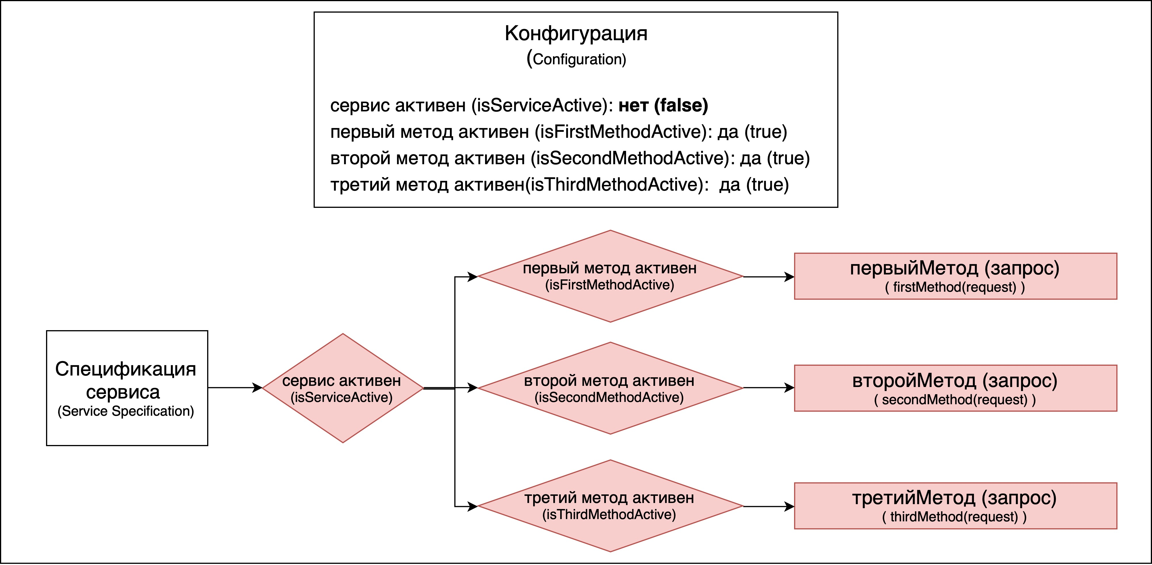
donec quis nunc

Slide 11
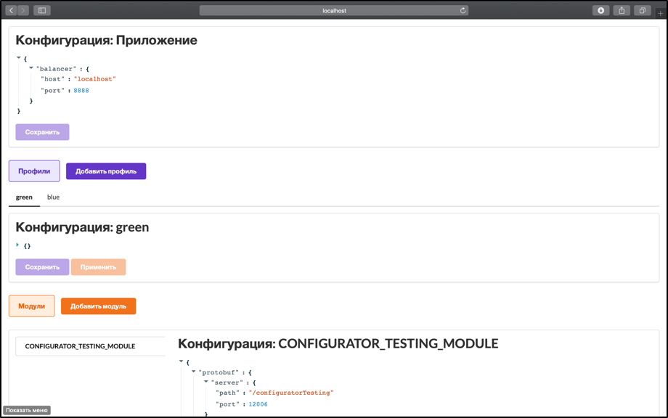
donec quis nunc

Slide 12
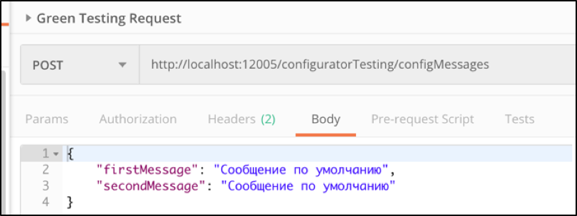
Конфигурация по умолчанию

Slide 13
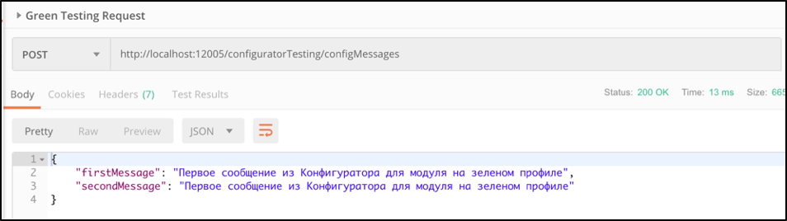
Измененная конфигурация

Slide 14
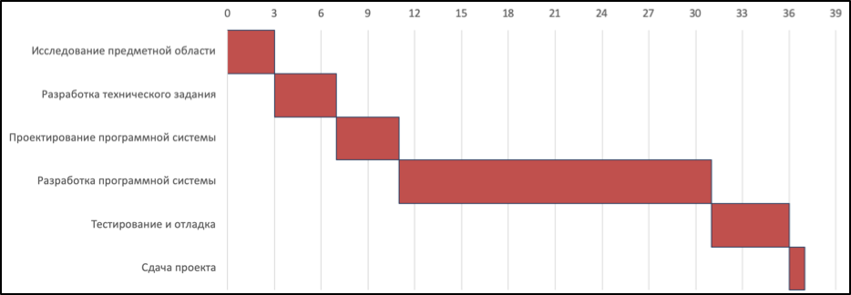
График работ

Slide 15
Результаты работы
проведен сравнительный анализ архитектур проектирования программных систем,
описан способ управления модулем с помощью конфигурации
спроектирована и разработана программная система «Конфигуратор», способная управлять значениями конфигурационных параметров в режиме реального времени.

Slide 16
Спасибо за внимание!

